Slide 1
Thiết kế số
Các khối mạch tuần:tự:
Mạch tuần tư đồng bộ: sơ đồ trạng thái và bảng trạng thái
Người trình bày:
TS. Hoàng Mạnh Thắng
TexPoint fonts used in EMF: AAAAAA

Slide 2
Mạch tuần tự đồng bộ
Mạch Synchronous sequential có tín hiệu Clk điều khiển hoạt động
  Từ active clock edge là sự thay đổi trạng thái
Mạch đươc thực hiện dùng combinational logic và một hay nhiều flip-flops
Hai mô hình cho loại này là:
  Mô hình Moore: đầu ra chỉ phụ thuộc vào trạng thái hiện tại
  Mô hình Mealy: đầu ra phụ thuộc vào trạng thái hiện tại và đầu vào
Các mạch sequential này còn được gọi là Finite State Machines (FSM)

Slide 3
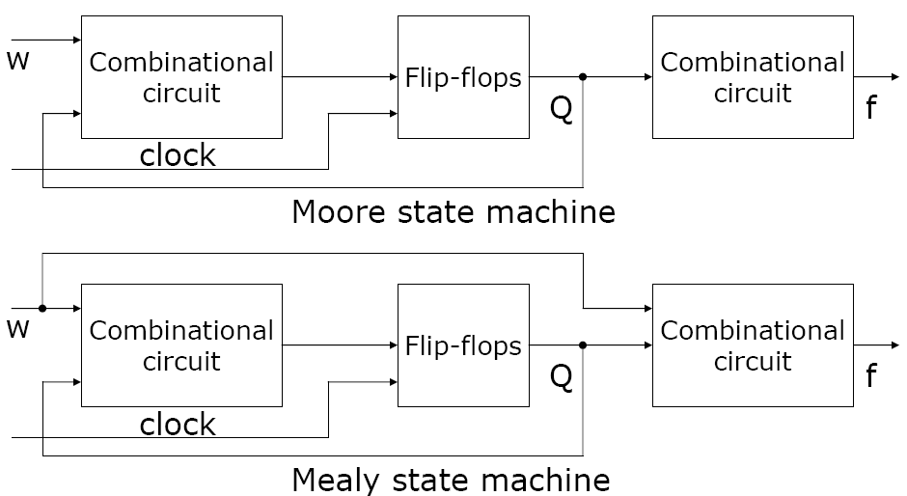
Các máy Moore và Mealy

Slide 4
Các bước thiết kế
Các kỹ thuật thiết kế thông qua ví dụ đơn giản
Thiết kế mạch thỏa mãn các thông số sau:
  Mạch có một đầu vào, w, ào một đầu ra, z,
  Tất cả thay đổi xảy ra ở sườn dương của tín hiệu Clk
  Đầu ra z=1 nếu w=1 trong hai chu kỳ Clk
Như vậy z không thể chỉ phụ thuộc vào w

Slide 5
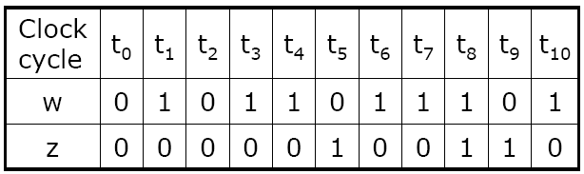
Tuân tự của tín hiệu
Đầu vào và đầu ra như dưới đây là ví dụ

Slide 6
Sơ đồ trạng thái
Bước 1: trong quá trình thiết kế Finite State Machine (FSM) là xem xét có bao nhiêu trạng thái cần thiết và dịch chuyển trạng thái có thể xảy ra.
  Không có thủ tục preset cho nó
  Người thiết kế phải nghĩ đến những gì để mạch hoàn thành
Bắt đầu là phải định nghĩa trạng thái reset mà mạch thực hiện sau khi bật nguồn hoặc tín hiệu reset được đưa vào

Slide 7
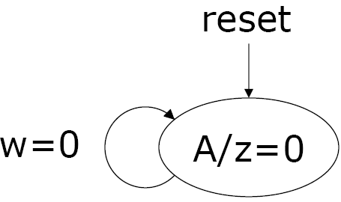
Sơ đồ trạng thái
Giả sử trạng thái bắt đầu là A
Khi w=0 , mạch ko thực hiện gì và z=0

Slide 8
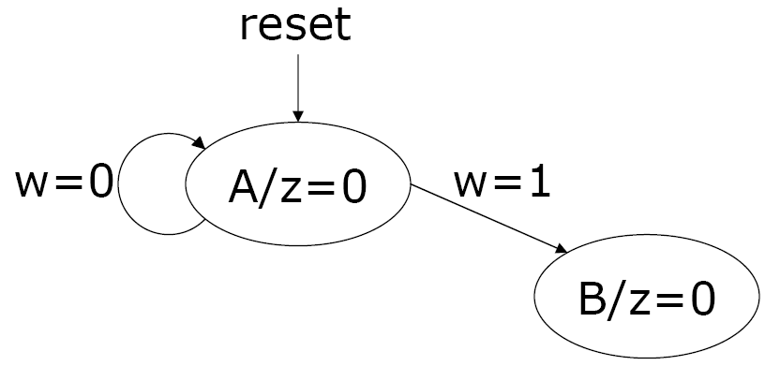
Sơ đồ trạng thái, cont.
Khi w=1, mạch nhớ trạng thái bằng cách chuyển đến trạng thái mới B
Chuyển trạng thái nên xảy ra ở sườn xung nhịp tiếp theo

Slide 9
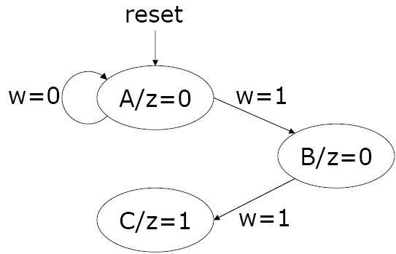
Sơ đồ trạng thái, cont.
Khi trong trạng thái B và w=1, mạch nhớ bằng cách chuyển đến trạng thái mới C

Slide 10
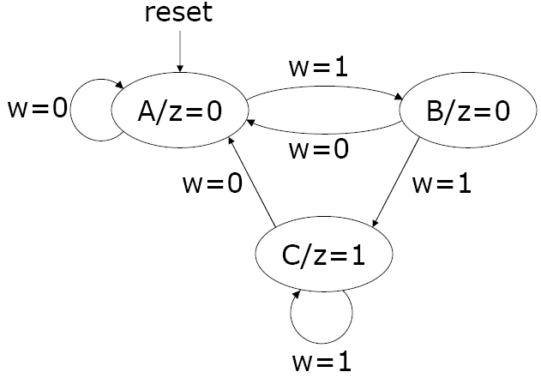
Bước 1: Sơ đồ trạng thái đầy đủ
Mô hình Moore

Slide 11
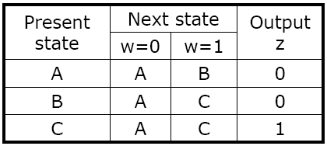
Bước 2: Bảng trạng thái
Sơ đồ trạng thái mô tả chức năng của mạch, nhưng không mô tả việc thực hiện mạch ➔ cần chuyển thành dạng bảng
Bảng trạng thái nên chứa
  Tát cả dịch chuyển từ trạng thái hiện tại sang trạng thái tiếp theo cho tất cả các giá trị tín hiệu vào
  Đầu ra z ứng với trạng thái hiện tại cũng được chỉ ra

Slide 12
Phép gán trạng thái
Các trạng thái được định nghĩa như là các biến
Mỗi trạng thái được biểu diễn bởi một giá trị của các biến trạng thái cụ thể
Mỗi biến được thực hiện với một flip-flop
Vì chỉ có 3 trạng thái ➔ chỉ cần 2 biến trạng thái
  y₂y₁ biểu diễn trạng thái hiện tại
  Y₂Y₁ dùng cho trạng thái tiếp theo

Slide 13
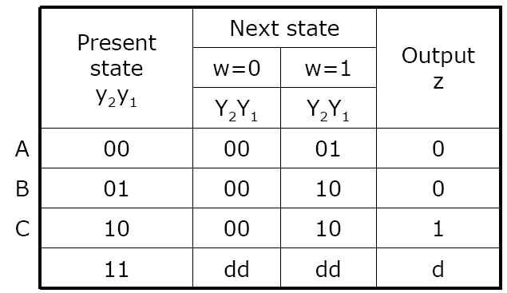
Bảng trạng thái được gán
Chú ý rằng ttrạng thái y2y1 ko dùngi

Slide 14
Bước 3: Tìm hàm cho các đầu vào của các FF
Bảng K-map được xây dựng từ bảng trạng thái:
  Đầu ra mạch, z
  Các đầu vào cho flip-flop (trạng thái tiếp của K-map)
Xây dựng bảng trạng thái tiếp theo phụ thuộc vào loại flip-flop được dùng
  Loại D: bảng trạng thái xây dựng từ trực tiếp từ bảng trạng thái khi Q(t+1)=Q⁺=D. T và JK xét sau

Slide 15
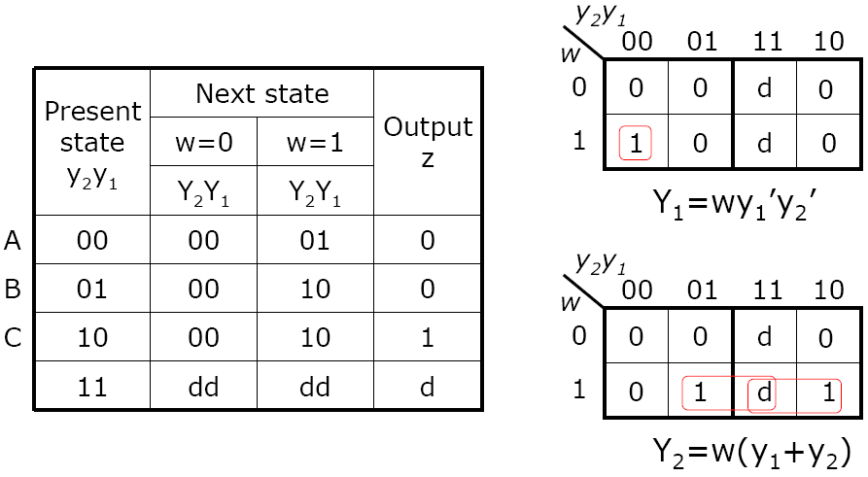
Bảng trang thái và bảng trạng thái tiếp theo

Slide 16
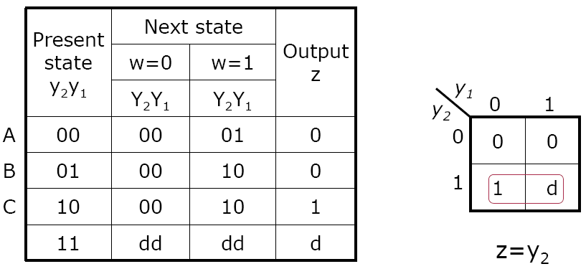
Bảng trạng thái và bảng đầu ra

Slide 17
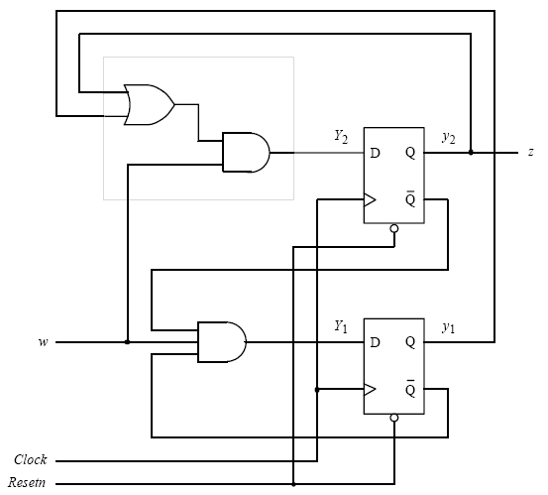
Bước 4: Sơ đồ mạch

Slide 18
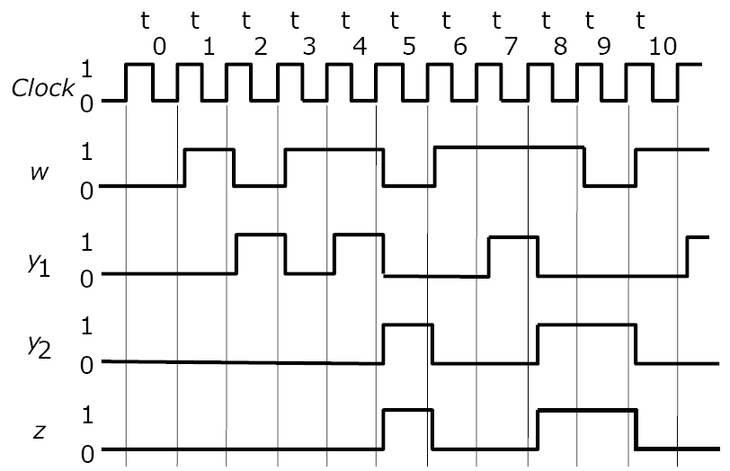
Sơ đồ thời gian

